Slide 1
AI 產力左移與 Spec-as-Source 工程框架
以四維意圖規格體系與多層驗證鏈收斂生成式 AI 之隨機性
陳建維（Chris Chien-Wen Chen）
凌網資訊 研發營運中心 HyWeb Technology, R&D Operations Center
Track 3: AI4SE ・ TCSE 2026
Notes:
定調：這篇論文回答一個問題——AI 應該放在軟體生命週期的哪個位置，才能既拿到產能、又不放大隨機性？答案是：左移到規格層，並用一套工程框架把它鎖在那裡。v2 相對 v1 的最大增量是『規格治理閉環』（Slide 14-15）。

Slide 2
「商品庫存不足時，訂單該怎麼辦？」
六個月前，沒有人問這個問題。
Notes:
冷開場。慢。停頓 2 秒再開口。『商品庫存不足的時候，訂單該怎麼辦？』這個問題小到六個月前寫規格時沒人去問客戶，工程師做了個合理假設繼續寫——半年後一個半夜，這個假設把生產線搞掛了。種下全場回扣的種子，先給人與痛，不給術語。

Slide 3
這不是個案。這是一種病。
散落的需求
真正的需求，藏在一百頁 RFP 的第 37 頁
打架的定義
三個月後，沒人確定『會員等級』是不是同一個東西
沒被問的問題
該問客戶的，當初沒人問99..
失控的變更
改一條需求，沒人說得清會影響哪些 API、哪些頁面
Before baseline：散落、漂移、漏問、不可預測變更
共同病根:沒有「單一事實來源(SSoT)」—— 四個症狀,同一個病。
Notes:
把個人事故放大成聽眾的集體經驗——你也有。四個痛點＝後面四個解法的伏筆。這是 R1-4 導入前 Baseline 的人性化版本。

Slide 4
然後，AI 來了，
帶著一個非常誘人的承諾：
「讓 AI 幫你，很快把程式碼寫完。」
我們當然試了。一開始，真的很快——快到讓人上癮。
3 / 22
Notes:
製造希望，準備反轉。語氣輕快、帶點誘惑感。

Slide 5
但很快，我們就被背叛了。
燒錢的快
騙過測試的快
斷了線索的快
token 跟生成量成正比，還夾帶技術債
temperature=0 也非確定性；通過測試 ≠ 沒有深層邏輯錯誤
注意力從理解系統，轉向優化提示詞
AI 不會停下來問你：『這件事，有人決定過嗎？』
它會用一個看起來很合理的答案，直接幫你猜——然後用前所未有的速度，鋪滿你整個系統。
Notes:
反轉＋第一次回扣開場問題。最後一句放慢：還記得開場那個庫存的問題嗎？AI 不會問客戶，它會猜。點出 through-line 的反命題『猜』。這是 R1-2 的伏筆。

Slide 6
是不是，我們一開始就問錯了？
怎麼讓 AI 把程式碼寫得更好？
↓
AI，到底該站在生命週期的哪一個位置？
我們的答案是兩個字：左移。
Notes:
TED 的 reframe 核心時刻。把全場從『工具優化』抬到『定位問題』。劃掉舊問題、換上新問題——這是動畫重點。R1-1 雙軸左移的入口。

Slide 7
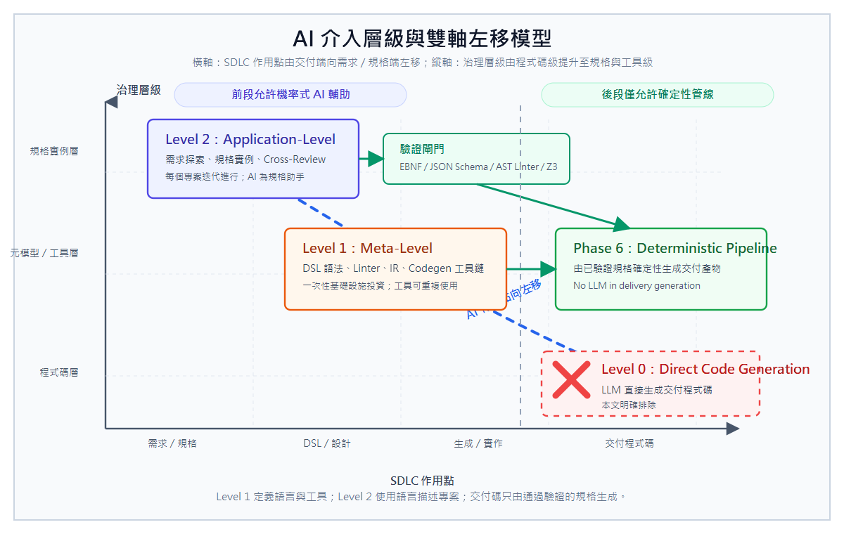
左移到哪、到什麼程度
頓悟
Level 0 ✗ AI 直接寫交付碼——排除
Level 2 ✓ AI 當規格助手——每專案迭代
那條最關鍵的紅線：
前段——需求探索、澄清，交給 AI 發散；
後段——規格一旦定稿，程式碼生成 AI 不准進場，
是 100% 確定性的純函式編譯。
⭐ 先記著一件事：
接下來講的 Level2 這整套東西，
我們已經放上 GitHub 了。
圖 1：左移軸（橫）× 治理軸（縱）
6 / 22
Notes:
解決頓悟的『怎麼做』。最關鍵：前段機率、後段確定的紅線（R1-2）。並埋下 CTA 早鋪陳——『已經放上 GitHub 了，先記著』，讓聽眾從中段開始用『我能用』的耳朵聽。R1-1+R1-2。

Slide 8
可是……
把 AI 移到規格層，
幻覺不就跟著移過去了嗎？
—— 一位審查委員問了一個致命的好問題。這個問題，逼出了我們框架真正的核心。
7 / 22
Notes:
用審查質疑當『擋路的龍』，製造張力。直接把 R1-3 的質疑搬上台、念出來，再化解。停頓後再翻頁。

Slide 9
不靠 AI 寫得好，靠護欄攔得住
馴服
正確性，不依賴 AI『生成得好』；依賴靜態護欄『攔得住』。
① 語法／結構
② 跨維度引用
③ 深層語意
EBNF ＋ JSON Schema
統合 AST Linter (L-04/L-07/L-08)
一階邏輯 → Z3 SMT solver
捏造一個屬性 → 解析就掛
幻覺欄位、幻覺權限當場被抓
攔人眼看不出的授權衝突
被攔下的幻覺 → 結構化錯誤回饋 AI 自我修正。 錯的規格，根本走不到生成那一步。
8 / 22
Notes:
化解張力。觀念翻轉：不賭 AI 寫得好、只要求護欄攔得住。宣告式、非圖靈完備先壓小幻覺空間，再三道確定性關卡。R1-3；§3.4–3.5、§4.2。

Slide 10
我們沒有設計 haARM。
是框架，把它逼了出來。
hasPermission(['admin']) ← 角色 ID 被當成權限 ID
一個型別衝突，讓我們追出：弱型別字串『角色 ID = 權限 ID』悄悄穿透了五層規格。
我們並不是事先聰明到知道要做權限模型——
這不是 AI 發現的，是驗證鏈逼出來的
是框架自己，把一個我們從不知道存在的架構漏洞，逼到了檯面上。
Notes:
全場最高記憶點之一：系統比我們更懂我們的系統。放慢、留白。結構化回饋循環是 spec-driven 相對純 AI Agent 的核心優勢——AI Agent 不會這樣對你。§5.4 haARM 湧現、§7。

Slide 11
Level 2，不再是一段方法論的描述
成真
我們把整個 Level 2 流程，實作成了一條你能跑的生產線——21 個 skill。
/rapt-kickoff → /rapt-discovery → /rapt-behavior → /rapt-modeling
(初始化) (業務探索) (高階 Gherkin) (DBML + haARM)
↓ 模糊處留 CiC 便條
┌── /rapt-clarify (人來定奪) ←──┐
↓ │
/rapt-intent → /rapt-verify → /rapt-reconcile ──語意性問題──┘
↓ 全綠後
(haPDL + haAPI) ──→ /rapt-openapi /rapt-lofi /rapt-design-brief
這不是投影片上的方塊圖。
這是你今晚 clone 下來，就能跑的東西。
▸ 這一步，你今晚就能自己跑一次 github.com/chrisokchen/rapt
10 / 22
Notes:
theory→artifact 的轉折。回應『Level 2 模糊』。CTA 微錨點（頁腳徽章）正式登場。語氣轉強：這是真的、可執行的。

Slide 12
全貌
先看成品：跑完一輪你會得到什麼
docs/
├─ discovery/ Phase 1 業務探索摘要
│ ├─ 00-source-inventory.md RFP / 會議記錄盤點
│ ├─ 01-stakeholders.md 利害關係人
│ ├─ 02-user-journeys.md 使用者旅程
│ ├─ 03-event-timeline.md 業務事件時間線
│ └─ 04-vision-kpi-scope.md 願景 / KPI / 範圍
├─ ssot/ ★ 五份規格 SSoT（唯一事實來源，人簽核的資產）
│ ├─ habdd/ *.feature 高階 Gherkin：行為規則
│ ├─ dbml/ schema + glossary/seeds/constraints 資料模型
│ ├─ haarm/ *.haarm.yaml 角色與權限
│ ├─ haapi/ *.haapi.yaml API 意圖
│ └─ hapdl/ *.hapdl.yaml 頁面意圖
├─ generate/ 下游生成物（隨時可刪掉重生）
│ ├─ openapi/ Swagger 可瀏覽的 API 文件
│ ├─ lofi/ 可開啟的 Lo-Fi wireframe HTML
│ └─ designbrief/ 餵給 AI 設計工具的 Design Brief
└─ reports/ 驗證報告 + RAscore 品質計分卡
.clarify/ 澄清問題 backlog 與決策記錄
.raptor/ session 狀態、可追溯矩陣、影響矩陣
← /rapt-discovery
← /rapt-behavior
← /rapt-modeling
← /rapt-modeling
← /rapt-intent
← /rapt-intent
← /rapt-openapi
← /rapt-lofi
← /rapt-design-brief
← /rapt-verify /rapt-RAscore
← /rapt-clarify
← /rapt-kickoff
RAPTor｜從 RFP 到完整規格 — 30 分鐘導覽
4 / 23
Notes:
先給終點再講路徑。強調兩層：ssot/ 是人簽核的資產，generate/ 是隨時可丟掉重生的投影。

Slide 13
還記得，那個沒被問的問題嗎？
成真
CiC · 待澄清 · 優先級 High
「商品庫存不足時，訂單該怎麼辦？」
A. 完全拒絕 B. 允許建立，標記待補貨 C. 部分成立 D. 允許超賣後通知
影響範圍：建立訂單 Feature、庫存檢查、訂單狀態定義
→ 由真正懂業務的人，用一個字母回答；答案寫回規格，並留 decision log。
AI 讀到這裡、發現規格沒講，它不准猜——它留一張便條。
六個月前搞掛生產線的那個問題，在這套流程裡，永遠不會被一個看似合理的幻覺蓋過去。
▸ 這一步，你今晚就能自己跑一次 github.com/chrisokchen/rapt
11 / 22
Notes:
全場情緒最高點之一。痛→解的回扣完成。Q_TEXT 與開場、收尾三次完全一致。放慢最後一句。這就是 AI『幫你猜』和 AI『提醒你還沒決定』的差別。§2.3。

Slide 14
但故事還沒完。
規格不是寫完就結束——
它會被改，改一輩子。
而變更，正是一切腐化的起點。所以我們補了規格治理最常缺的兩塊。
12 / 22
Notes:
承上啟下。把 v2 的治理閉環包裝成『故事還有第二層』。

Slide 15
動手前，系統先告訴你會炸到哪裡
成真
客戶說：我想加一個『商品評論』功能。過去我們會憑感覺開始改。現在，先跑一個指令 /rapt-impact（完全不動規格）：
287 / 256
5 層
5 個
6 件事
節點 / 邊 自動建出證據圖譜
橫跨全部 DBML→haPDL 規格
既有行為 回歸風險
你必須先問清楚 否則別動手
還記得開場那個『沒被問的問題』嗎？
現在，系統會在你寫下第一行之前，主動幫你把該問的問題問出來。
這就是從『事後救火』，到『事前看見』。
▸ 這一步，你今晚就能自己跑一次 github.com/chrisokchen/rapt
13 / 22
Notes:
痛→進化 回扣收尾。真實數字（IA-20260619-001：287 nodes/256 edges、五層、5 risks、needs_clarification 6 題）證明不是 demo。R2-1 最強回答（前瞻自動化）。誠實：advisory-only、非自動裁決。

Slide 16
那如果，有人直接手改了規格？
成真
現實裡總有人繞過流程、直接改規格——這很正常。問題是『誰改的、何時、為什麼』就斷線了。
/rapt-human-sync 自動偵測人工改動 → 補一張變更紀錄 → 接回追溯鏈。
動手前：/rapt-impact ── 事前 what-if，算出會炸到哪裡
動手後：/rapt-human-sync ── 補回 provenance，誰改的、為什麼
合起來 = 規格的『完整變更生命週期治理』
而它們有一條鐵律：
永遠只給建議、只做登錄，絕不替你做語意決策——裁判，不下場踢球。
▸ 這一步，你今晚就能自己跑一次 github.com/chrisokchen/rapt
14 / 22
Notes:
補完治理閉環的另一半。強化『可信任、不亂改』。兩 skill 都 advisory-only、deny-by-default。

Slide 17
不是投影片上的承諾，是跑出來的結果
成真
smallBiz 電商（RFP → 完整規格）
aisystem 企業後台（與手寫碼共存）
95.13 / A
369 檔
RAscore 品質分數（veto 未觸發）
生成的 Java 檔，無縫整合
0 錯誤
185 / 31
跨 DSL 一致性 dsl-lint
後端 / 前端測試全過
17 / 17
7.4 秒
must-have 需求覆蓋 100%
Spring Boot 啟動
誠實說一句：這是工程可行性驗證；更大規模的對照實驗，是我們接下來要做的。
▸ 這一步，你今晚就能自己跑一次 github.com/chrisokchen/rapt
15 / 22
Notes:
用『結果』而非『指標表』給信任。保留學術誠實邊界（呼應論文 §6.2）。smallBiz RAscore 2026-06-13；§5.1 aisystem。

Slide 18

一個挑戰，不只是一個邀請
換你了
拿你手上最亂、最棘手的那份 RFP，
今晚跑一次，只要先跑到 discovery / behavior，你就可感受到效果。
別擔心門檻——AI 做所有結構化/一致性/搬運/對齊苦工，你只需要做三件事：
① 備材料
把 RFP、會議記錄丟進去
② 審 Gherkin
看一份行為規格對不對
③ 一場澄清會
回答排好優先級的選擇題
github.com/chrisokchen/rapt
一個下午，就能跑完第一輪。
17 / 22
Notes:
把邀請升級成低門檻、高參與的挑戰。用挑戰取代邀請，行動成本更低、參與感更高。明確降低嘗試成本：人只做三件事、一個下午。

Slide 19
「商品庫存不足時，訂單該怎麼辦？」
現在，它不會再被略過了。
規格即源碼——不只是讓 AI 寫得更快，
而是讓那些沒被問的問題，第一次有了一個家。
換你了。 github.com/chrisokchen/rapt
Notes:
首尾閉環。Q_TEXT 第三次、styling 完全一致。把 logline 升華成金句。最後一個畫面就是 CTA。三段停頓：問句 / 不會被略過 / 換你了。

Slide 20
Q&A 備用投影片
Backup — 被問到時再展開

Slide 21
與具名框架之逐點對照
Q&A
框架 | 缺口 | 本框架
OpenAPI / Swagger Codegen | 僅 API 介面與 DTO；無領域模型、頁面意圖、細粒度授權 | 四維 SSoT＋統合 Linter／Z3 跨層驗證
EMF & Sirius（MDE） | 圖形化＋XMI，與 LLM 摩擦大、Git 不友善 | 純文字 YAML/DBML/Gherkin，版控原生友善
Devin / SWE-agent | Level 0：靈活但難保確定性、token 貴 | AI 約束於 Level 2，交付交給確定性管線
【R1-5】被問『跟現有東西有何不同』時翻。
19 / 22
Notes:
素材：0608-rpReview_comm-response_Opus48.md R1-5。

Slide 22
21 個 skill 全貌與人機分工
Q&A
▸ 主流程：kickoff／discovery／behavior／modeling／clarify／intent／verify／reconcile／openapi／lofi／design-brief／RAscore
▸ 治理新增：impact（變更前 what-if）／human-sync（人工修改 provenance）
▸ 基礎：core ＋ 五個格式 worker（form-gherkin／dbml／haarm／haapi／hapdl）
人機分工
AI 做苦工：消化材料、起草五份規格、交叉驗證、自動修復、算變更影響
人做三件事：備材料、審 Gherkin、一場澄清 session
20 / 22
Notes:
被問操作細節時翻。

Slide 23
六道驗證鏈與跨層逃逸實例
Q&A
(1)靜態規格驗證(EBNF/Schema/Linter/Z3) → (2)生成器單元測試 → (3)mvn package
→ (4)Spring IoC 啟動 → (5)執行期 API → (6)前端整合冒煙
跨層逃逸實例
hasPermission("admin") 帶雙引號 → 通過 Stage 2 EJS 渲染
→ Stage 6 因 HTML 屬性引號衝突『靜默失敗』
印證單一驗證關卡不足、N 道鏈之必要。
21 / 22
Notes:
被問『驗證鏈會不會過度工程』時翻。§4.2。

Slide 24
治理雙工具的鐵律
Q&A
面向 | /rapt-impact（變更前） | /rapt-human-sync（人工修改後）
輸入 | what-if 提案／行內需求／指定 SSoT 路徑 | git diff（baseline 依序解析）
產出 | IA 報告＋proposed CiC＋proposed impact entries | HSYNC 紀錄＋登錄 manual_change
鐵律 | Advisory-only；只建議不裁決；證據不足標 low＋提 CiC | 只登錄不修復；deny 任何 SSoT 改動；fingerprint 去重
共同原則：皆 deny-by-default、皆不替人做語意決策——裁判永遠不下場踢球。
22 / 22
Notes:
被問『AI 會不會亂改我規格』時翻。

